Slide 1
Neue Lehrpläne für die Primarstufe
Weiterentwicklung der Lehrpläne Grundschule von 2008

Slide 2
Agenda
Informationen zum Lehrplankonstrukt
Prinzipien der Weiterentwicklung und Veränderungen
Schulinterne Arbeitspläne und Unterstützungsangebote
Fachspezifische Erläuterungen

Slide 3
I. Lehrplankonstrukt

Slide 4

Merkmale der Lehrpläne
Die Lehrpläne der Primarstufe beschreiben
Aufgaben und Ziele des jeweiligen Faches,
zu erwartende Lernergebnisse der Schülerinnen und Schüler,
den fachlichen Kern der dafür erforderlichen Kompetenzen und fachlichen Inhalte.

Slide 5
Merkmale von kompetenzorientierten Lehrplänen
Kompetenzorientierte Lehrpläne in NRW formulieren
landesweit verbindliche Standards,
Vorgaben ohne Auswahlmöglichkeiten,
eine Progression der Kompetenzentwicklung über zwei Stufen („Ende Schuleingangsphase“ und „Ende der 4. Klasse“),
in der Primarstufe auch Aussagen zu erwünschten didaktischen Modellen bzw. methodischen Vorgehensweisen.

Slide 6
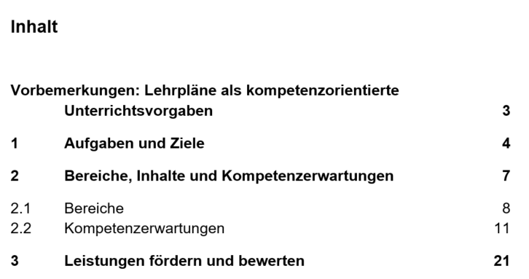
Gliederung des Lehrplans

Slide 7
Kapitel 1: Aufgaben und Ziele des Faches
verdeutlichen den Beitrag eines Faches zum Bildungsauftrag der Primarstufe,
benennen und erläutern das übergreifende Ziel/die übergreifende Kompetenz des Faches,
leisten Aussagen zu fachspezifischem Lehren und Lernen,
bringen fachliche Anforderungen mit den Lebensperspektiven der Schülerinnen und Schüler in einen Zusammenhang,
begründen Kompetenzerwartungen und Anforderungen an die Schülerinnen und Schüler.

Slide 8
Kapitel 1: Für alle Fächer
Gemeinsames Lernen
„Es ist Aufgabe der Primarstufe, die Fähigkeiten, Interessen und Neigungen aller Schülerinnen und Schüler aufzugreifen und sie mit den Anforderungen fachlichen und fächerübergreifenden Lernens zu verbinden. Die in den Lehrplänen beschriebenen Kompetenzerwartungen stellen daher eine Bezugsnorm für das Gemeinsame Lernen dar, da die Kompetenzen in unterschiedlichem Umfang und in unterschiedlicher Höhe und Komplexität erworben werden.“

Slide 9
Kapitel 1: Für alle Fächer
Sprachbildung
„Da in allen Fächern der Primarstufe fachliches und sprachliches Lernen eng miteinander verknüpft sind, ist es die gemeinsame Aufgabe und Verantwortung aller Fächer, die bildungssprachlichen Kompetenzen aller Schülerinnen und Schüler als wesentliche Voraussetzung zum Lernen und für den Schulerfolg zu entwickeln und zu stärken. Mehrsprachigkeit wird dabei als Ressource für die sprachliche Bildung verstanden.“

Slide 10
Kapitel 2.1: Bereiche in den Fächern D, M und E
benennen analytisch unterscheidbare Handlungsfelder eines Faches,
orientieren sich an den Bildungsstandards (PS: D, M; SI: E)
werden in Form von Kompetenzerwartungen ausdifferenziert und beschrieben,
besitzen stets eine Handlungsdimension und eine Wissensdimension (Metawissen).

Slide 11
Kapitel 2.1: Bereiche in SU, Mu, Ku, KR, ER, SP und Praktische Philosophie
umfassen fachliche Gegenstände wie Phänomene, Sachverhalte, Konzepte usw.,
bilden den Kontext für Kompetenzentwicklung,
sind für die Beschreibung von Kompetenzen unverzichtbar und machen diese erst vorstellbar.

Slide 12
Kapitel 2.2: Kompetenzerwartungen
führen fachliche Prozesse und fachliche Inhalte zusammen,
beschreiben konkret, was Schülerinnen und Schüler in einem Bereich unter Berücksichtigung aller Anforderungsbereiche in der Regel können und wissen sollen,
besitzen einen exemplarischen Charakter und sind auf vergleichbare Situationen transferierbar.

Slide 13
Kapitel 3: Leistung fördern und bewerten
Pädagogisches Leistungsverständnis
Ausgangspunkt: individueller Lernstand
Prozesse wie auch Produkte als Basis
Transparenz der Kriterien
Fächer D, M, E: schriftliche Leistungen
Fächer SU, Mu, Ku, KR, ER, SP, PP: sonstige Leistungen

Slide 14
II Prinzipien der Weiterentwicklung und Veränderungen

Slide 15
Kompetenzformulierungen
beschreiben durch die Lehrkraft überprüfbare, d.h. beobachtbare Lernergebnisse,
Hilfestellung durch Operatoren: beschreiben, erklären, bewerten, …
Hilfestellung durch zu erstellende Produkte: verfassen einen Text, fertigen ein Modell an, …
Hilfestellungen durch ausgeführte Handlungen: laufen rhythmisch über Hindernisse, experimentieren beim Malen mit Farbmischungen, …
bilden keine Unterrichtsschritte ab.

Slide 16
Aktualisierung
Orientierung an der Struktur der bisherigen Lehrpläne für die Grundschule bei
Aktualisierung der Aufgaben und Ziele des Faches
Berücksichtigung von sog. Vorläuferfähigkeiten in D, M
Aktualisierung des gesamten Kapitels 2: Kompetenzerwartungen und Inhalte
Aktualisierung Kapitel 3
besondere Berücksichtigung der Schuleingangsphase
Anschlussfähigkeit zur Sekundarstufe I / Übergang

Slide 17
Anpassung der Struktur an Lehrpläne anderer Schulformen
Zusammenführung der Kapitel 2 und 3 aus dem LP 2008 zu einem Kapitel 2
schnellere Orientierung über die Schulformen hinweg
Beibehaltung der Unterteilung in Bereiche mit zugehörigen Schwerpunkten
Wichtig für die Lesart der LP: Reihenfolge der Bereiche in den Lehrplänen gibt nicht die Reihenfolge der Unterrichtsvorhaben in der Praxis vor, sondern im Unterricht werden die Bereiche miteinander vernetzt.

Slide 18
Ausschärfung der Fachlichkeit
zielgerechte Auswahl und Präzisierung von Fachinhalten statt Beispiele wie im LP 2008
Anpassung an zeitgemäße fachliche Perspektiven
Verdeutlichung einer Kompetenzprogression
  Ende der Schuleingangsphase
  Ende Klasse 4
In Klammerzusätzen werden Kompetenzerwartungen um verbindliche Inhalte und Gegenstände zur Entwicklung der Kompetenz ergänzt. Der Zusatz „u.a.“ weist darauf hin, dass zusätzlich zu den genannten mindestens ein weiterer Inhalt bzw. Gegenstand verbindlich zu behandeln ist.

Slide 19
Berücksichtigung der Querschnittsaufgaben u.a.
geschlechtersensible Bildung
Interkulturelle Bildung
Bildung in der digitalen Welt → MKR NRW: Erstellung einer Synopse als Unterstützung für die Schulen
Verbraucherbildung → Rahmenvorgabe Verbraucherbildung in Schule in der Primarstufe und Sekundarstufe I: Erstellung einer Synopse als Unterstützung für die Schulen
Bildung für nachhaltige Entwicklung
Politische Bildung und Demokratieerziehung

Slide 20
Einbindung der Querschnittsaufgaben

Slide 21
Fachliche Einbindung des MKR
1
Gebrauch digitaler
Basiswerkzeuge
2
Entwicklung fachlicher
Kompetenzen mithilfe
digitaler Medien
1
2
4
3
Thematisierung in
fachlichen Inhalten
3
4
Module zur informatischen
Grundbildung

Slide 22
Fachliche Einbindung RV Verbraucherbildung
Übergreifender Bereich Allgemeiner Konsum
Bereich A: Finanzen Marktgeschehen, Verbraucherrecht | Bereich B: Ernährung und Gesundheit | Bereich C: Medien und Information in der digitalen Welt | Bereich D: Leben, Wohnen Mobilität
Zieldimensionen: Auseinandersetzung mit
  Individuellen Bedürfnissen und Bedarfen (Z1)
  Gesellschaftlichen Einflüssen auf Konsumentscheidungen (Z2)
  Individuellen und gesellschaftlichen Folgen des Konsums (Z3)
  Politisch-rechtlichen und sozioökonomischen Rahmenbedingungen (Z4)
  Kriterien für Konsumentscheidungen (Z5)
  Individuellen, kollektiven und politischen Gestaltungsoptionen des Konsums (Z6)
Notes:
Das Thema „Verbraucherbildung“ ist in verschiedenen Formen für den Deutschunterricht relevant, etwa im Bereich der Analyse von „Werbung“ oder in argumentativen Zugängen zur „Nachhaltigkeit“, zum „Konsumverhalten“ o.ä.

Slide 23
III. Schulinterne Arbeitspläne und Unterstützungsangebote

Slide 24
Schulinterne Arbeitspläne - rechtlicher Rahmen
SchulG §29
Unterrichtsvorgaben
Das Ministerium erlässt in der Regel schulformspezifische Vorgaben für den Unterricht (Richtlinien, Rahmenvorgaben, Lehrpläne). Diese legen insbesondere die Ziele und Inhalte für die Bildungsgänge, Unterrichtsfächer und Lernbereiche fest und bestimmen die erwarteten Lernergebnisse (Bildungsstandards).
Die Schulen bestimmen auf der Grundlage der Unterrichtsvorgaben nach Absatz 1 in Verbindung mit ihrem Schulprogramm schuleigene Unterrichtsvorgaben.
Unterrichtsvorgaben nach den Absätzen 1 und 2 sind so zu fassen, dass für die Lehrerinnen und Lehrer ein pädagogischer Gestaltungsspielraum bleibt.

Slide 25
Schulinterne Arbeitspläne - rechtlicher Rahmen
SchulG §70
Fachkonferenz, Bildungsgangskonferenz
…
Die Fachkonferenz berät über alle das Fach oder die Fachrichtung betreffenden Angelegenheiten einschließlich der Zusammenarbeit mit anderen Fächern. Sie trägt Verantwortung für die schulinterne Qualitätssicherung und -entwicklung der fachlichen Arbeit und berät über Ziele, Arbeitspläne, Evaluationsmaßnahmen und -ergebnisse und Rechenschaftslegung.
Die Fachkonferenz entscheidet in ihrem Fach insbesondere über
  Grundsätze zur fachdidaktischen und fachmethodischen Arbeit,
  Grundsätze zur Leistungsbewertung,
  Vorschläge an die Lehrerkonferenz zur Einführung von Lernmitteln

Slide 26


Merkmale schulinterner Arbeitspläne
Kompetenz-erwartungen
Was?
Welches Niveau?
Wofür?
Kompetenz-entwicklung
Wie?
Wann?
Womit?
Schulinterne
Arbeitspläne
Lehrpläne

Slide 27
Merkmale schulinterner Arbeitspläne
Schulbezogene Konkretisierung der Lehrpläne
Instrument zur Unterrichtsentwicklung und Unterrichtsvorbereitung
Ausgestaltung von Freiräumen
Grundlage der fachlichen Arbeit im Team → Lehrkräfte als Experten für ihr Fach UND ihre Schülerinnen und Schüler
Transparenz für alle am Bildungsprozess Beteiligten
Maßstab für Evaluation und Rechenschaftslegung

Slide 28
Weitere Hinweise zu schulinternen Arbeitsplänen
Referenzrahmen Schulqualität → Dimension 2.1
Ergebnis- und Standardorientierung
https://www.schulentwicklung.nrw.de/referenzrahmen/index.php?bereich=1053
Handreichung der BR Münster zur Erstellung schulinterner Lehrpläne
https://www.bezreg-muenster.de/zentralablage/dokumente/schule_und_bildung/digitale_bildung/handreichungen_orientierungshilfen/Erstellung-schulinterner-Lehrplaene-Handreichung-fuer-Schulen.pdf

Slide 29
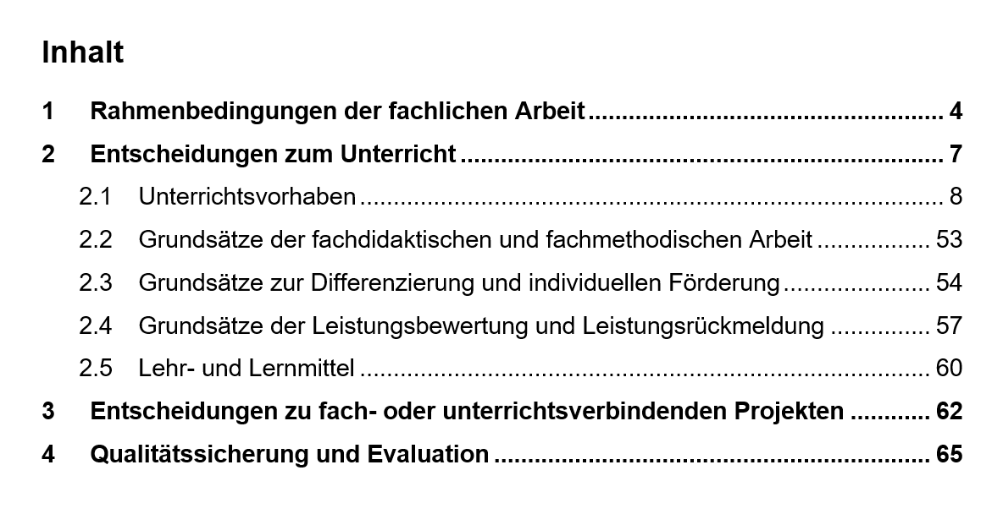
Gliederung des schulinternen Beispielarbeitsplans

Slide 30
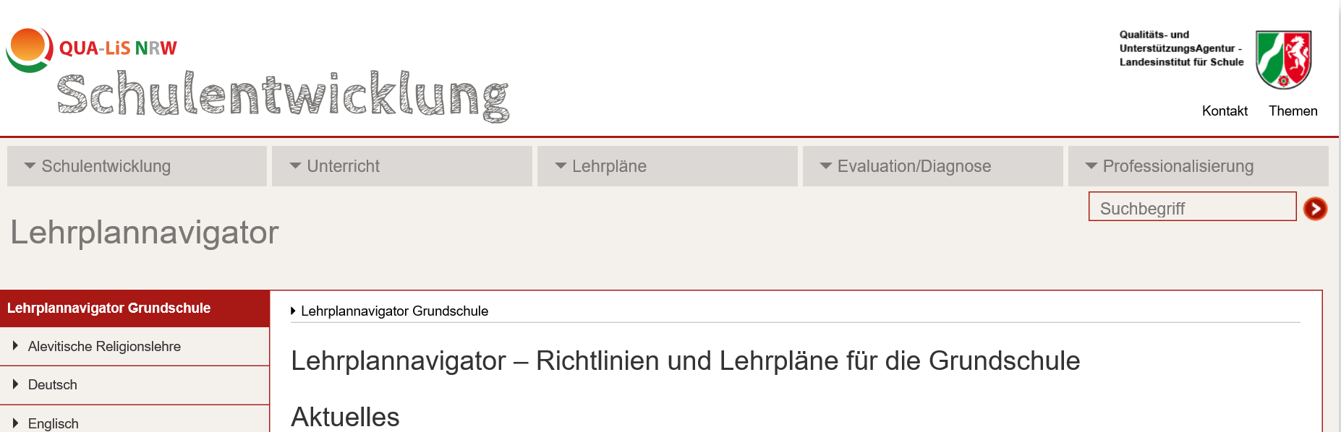
Materialien im Lehrplannavigator

Slide 31
IV. Fachspezifische Erläuterungen
Lehrplan Englisch

Slide 32
Agenda
Vorstellungsrunde
Einführung in den Lehrplan Englisch
Vorschlag für teilnehmeraktivierende Elemente bei Implementationsveranstaltungen
Erläuterungen zum schulinternen Arbeitsplan im Fach Englisch
Vorschlag für teilnehmeraktivierende Elemente zum schulinternen Arbeitsplan

Slide 33
Englisch – Aufgaben und Ziele des Faches
Erwerb grundlegender kommunikativer und interkultureller Kompetenzen
→ englische Sprache als universales Verständigungsmittel erfahren
→ altersgerechte Situationen kommunikativ erfolgreich bewältigen
Modell für das Erlernen weiterer Sprachen
→ Grundstein für eine lebenslange Motivation zum Sprachenlernen
→ Erwerb grundlegender Sprachlernstrategien
Prägende Leitziele
→ Entwicklung von Interesse und Freude am Sprachenlernen
→ Entwicklung von kommunikativer und interkultureller Handlungsfähigkeit
→ Erwerb von Lern- und Arbeitstechniken und Strategien des Sprachenlernens

Slide 34
Die wichtigsten Kontinuitäten
Ausrichtung an den Leitzielen des Englischunterrichts
→ siehe Aufgaben und Ziele
Orientierung an den entwicklungsbedingten Voraussetzungen sowie der realen und medialen Lebenswelt von Grundschulkindern
Kompetenzerwartungen am Ende der Klasse 4:
Die Schülerinnen und Schüler erreichen insgesamt die Niveaustufe A1 des „Gemeinsamen europäischen Referenzrahmens für Sprachen: lernen, lehren, beurteilen“ (GeR)
→ Das Niveau kann in den Bereichen Hör-/Hörsehverstehen und Sprechen überschritten werden.
Das Hauptinteresse gilt dem Inhalt sowie der kommunikativen Sprachhandlung und erst zweitrangig der sprachlichen Korrektheit (message before accuracy)
→ Das Kriterium der Korrektheit wird dabei nicht außer Acht gelassen.
→ Fehler werden situationsangemessen aufgegriffen (corrective feedback) und als wichtiger
Zwischenschritt im Fremdspracherwerb wahrgenommen und genutzt.

Slide 35
Die wichtigsten Aspekte der Weiterentwicklung I
Berücksichtigung der Leitentscheidung
→ Englischunterricht in den Klasse 3 und 4
→ Erhöhung der Anzahl der Wochenstunden von 2 auf 3 Stunden
Kompetenzbereiche beziehen sich auf die Kategorien des GeR
→ erstmalig seit Einführung des Faches (2003) liegt den (Kern-)Lehrplänen aller
Fremdsprachen und Schulformen das gleiche Kompetenzmodell zugrunde
→ Sicherung der kontinuierlichen Arbeit
→ Sicherung der Anschlussfähigkeit an alle KLP in der Sek. I aller Schulformen
→ Anpassung in der chronologischen Anordnung der Kompetenzbereiche
→ Integration neuer Kompetenzbereiche (u.a. Text- und Medienkompetenz)

Slide 36
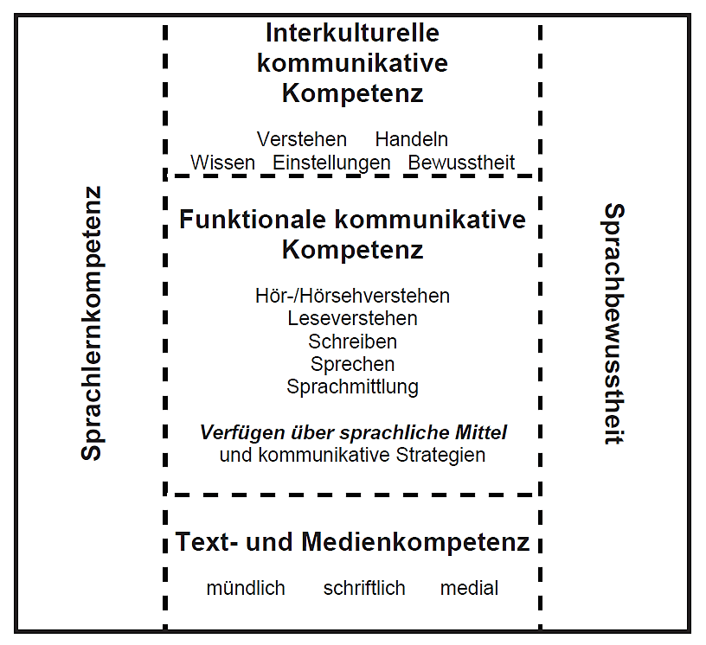
Kompetenzbereiche: Lehrplan Englisch 2021

Slide 37
Die wichtigsten Aspekte der Weiterentwicklung II
Ausschärfung der Funktion des Schreibens im frühen Fremdsprachenunterricht
→ Kinder schreiben, in der Regel mithilfe von Vorlagen, kurze Texte
zur Realisierung persönlich relevanter Schreibabsichten.
Schrift von Beginn an als Lern- und Merkhilfe für die Schülerinnen und Schüler
Einbindung des Medienkompetenzrahmens NRW
Einbindung der Rahmenvorgabe Verbraucherbildung

Slide 38
Fachliche Umsetzung Verbraucherbildung & MKR
Verbraucherbildung D, Z1, Z2, Z6:
Soziokulturelles Orientierungswissen (IKK)
Die Schülerinnen und Schüler begegnen Aspekten der kulturellen Lebenswirklichkeit englischsprachiger Länder mithilfe elementaren Orientierungswissens (u. a. Schulleben, traditionelle Feste).
Medienkompetenzrahmen 4.1:
Text- und Medienkompetenz
Die Schülerinnen und Schüler produzieren mithilfe von Vorlagen analoge sowie digitale Hör- und Schreibtexte unter Beachtung grundlegender erarbeiteter Kriterien adressatengerecht (u. a. Brief, Beschreibung, Podcast, Erklärvideo).

Slide 39
Vorschlag für
teilnehmeraktivierende Elemente
bei Implementationsveranstaltungen passend zu den einzelnen Kapiteln des Lehrplans Englisch

Slide 40
Kapitel 1: Aufgaben und Ziele des Faches
Notieren Sie 1-2 Punkte der nachfolgenden Aussagen, die Ihnen persönlich in Ihrem Englischunterricht besonders am Herzen liegen.
Geben Sie ein Beispiel, wie sich diese Aufgaben/Ziele konkret in Ihrem Unterricht zeigen.
Tauschen Sie sich mit Ihrer Nachbarin/Ihrem Nachbarn aus.
Zitate aus dem Lehrplan Englisch - Auszüge aus Kap. 1
„Grundstein für eine lebenslange Motivation zum Sprachenlernen“
„Zentral sind kommunikative Sprachhandlungssituationen“
„sich auf Englisch wirkungsvoll verständigen“
„Einsatz vielfältiger englischspezifischer Rituale“
„message before accuracy“
„Thematisieren von Sprachbesonderheiten der englischen Sprache“
„reflektierte Nutzung analoger und digitaler Medien“
„Zielsprache von Beginn an als Unterrichts- und Verständigungsmittel“
„gute und reiche Lernumgebung“
„Unterstützung aller Schülerinnen und Schüler in ihrem individuellen Lernprozess“
Notes:
Wir vermuten, dass Sie manche dieser Aussagen besonders wichtig finden. Daher bitten wir Sie nun ….
Auswertung: Es wäre schön, wenn zwei, drei Kolleg/-innen einmal berichten würden, was sie in ihren Partnergruppen besprochen haben.

Slide 41
Kapitel 2: Kompetenzerwartungen in der Praxis
Wählen Sie bitte in Partnerarbeit eine der Kompetenzerwartungen aus:
Die Schülerinnen und Schüler …
  sprechen mithilfe bekannter Redemittel und eigener Konstruktionen sowie individuellem Wortschatz gemeinsam über Themen aus ihrer Lebenswirklichkeit. (Funktionale kommunikative Kompetenz - Sprechen: An Gesprächen teilnehmen)
  handeln mithilfe ihres interkulturellen Orientierungswissens wertschätzend und aufgeschlossen in interkulturellen Kommunikationssituationen. (Interkulturelle kommunikative Kompetenz - Interkulturelles Verstehen und Handeln)
  produzieren mithilfe von Vorlagen analoge sowie digitale Hör- und Schreibtexte unter Beachtung grundlegender erarbeiteter Kriterien adressatengerecht. (Text- und Medienkompetenz)
Erörtern Sie bitte in Ihrem Team: „Was kann eine Schülerin/ein Schüler, wenn sie/er über die (von Ihnen ausgewählte) Kompetenz verfügt?“
Beschreiben Sie nun bitte, über welche Kenntnisse / Fähigkeiten / Fertigkeiten / Haltungen eine Schülerin/ein Schüler mit Blick auf die (von Ihnen ausgewählte) Kompetenz mindestens verfügen sollte.
fakultativ: Überlegen Sie bitte, in welchem Unterrichtsvorhaben Ihres bisherigen schulinternen Arbeitsplans sich diese Kompetenzen am besten fördern lassen bzw. welche Änderungen im schulinternen Arbeitsplan notwendig wären.
Notes:
Kompetenzerwartungen sind im LP auf mittleren Abstraktionsniveau formuliert, also ungleich Stundenziel oder Aufgabenstellung
(ACHTUNG: Im LP steht „lassen sich in Aufgabenstellungen überführen“, das meint aber nicht, dass sie 1:1 abbildbar sind).
Für den Unterricht muss man sich also klar machen, in welche Teilkompetenzen sich die Kompetenzerwartung ausdifferenzieren.
Deshalb hier nun ein Vorschlag für Sie, den Sie auch in Ihre Schule mitnehmen können, wie man sich den Kompetenzerwartungen nähern kann, wenn man konkreten Unterricht plant.

Slide 42
Schulinterne Arbeitspläne
und Unterstützungsangebote
im Fach Englisch

Slide 43
Schulinterne Arbeitspläne - rechtlicher Rahmen
SchulG §29
Unterrichtsvorgaben
Das Ministerium erlässt in der Regel schulformspezifische Vorgaben für den Unterricht (Richtlinien, Rahmenvorgaben, Lehrpläne). Diese legen insbesondere die Ziele und Inhalte für die Bildungsgänge, Unterrichtsfächer und Lernbereiche fest und bestimmen die erwarteten Lernergebnisse (Bildungsstandards).
Die Schulen bestimmen auf der Grundlage der Unterrichtsvorgaben nach Absatz 1 in Verbindung mit ihrem Schulprogramm schuleigene Unterrichtsvorgaben.
Unterrichtsvorgaben nach den Absätzen 1 und 2 sind so zu fassen, dass für die Lehrerinnen und Lehrer ein pädagogischer Gestaltungsspielraum bleibt.

Slide 44
Schulinterne Arbeitspläne - rechtlicher Rahmen
SchulG §70
Fachkonferenz, Bildungsgangskonferenz
…
Die Fachkonferenz berät über alle das Fach oder die Fachrichtung betreffenden Angelegenheiten einschließlich der Zusammenarbeit mit anderen Fächern. Sie trägt Verantwortung für die schulinterne Qualitätssicherung und -entwicklung der fachlichen Arbeit und berät über Ziele, Arbeitspläne, Evaluationsmaßnahmen und -ergebnisse und Rechenschaftslegung.
Die Fachkonferenz entscheidet in ihrem Fach insbesondere über
  Grundsätze zur fachdidaktischen und fachmethodischen Arbeit,
  Grundsätze zur Leistungsbewertung,
  Vorschläge an die Lehrerkonferenz zur Einführung von Lernmitteln

Slide 45
Merkmale schulinterner Arbeitspläne
Kompetenz-erwartungen
Was?
Welches Niveau?
Wofür?
Kompetenz-entwicklung
Wie?
Wann?
Womit?
Schulinterne
Arbeitspläne
Lehrpläne

Slide 46
Merkmale schulinterner Arbeitsplänen
Schulbezogene Konkretisierung der Lehrpläne
Instrument zur Unterrichtsentwicklung und Unterrichtsvorbereitung
Ausgestaltung von Freiräumen
Grundlage der fachlichen Arbeit im Team → Lehrkräfte als Experten für ihr Fach UND ihre Schülerinnen und Schüler
Transparenz für alle am Bildungsprozess Beteiligten
Maßstab für Evaluation und Rechenschaftslegung

Slide 47
Gliederung des schulinternen Beispielarbeitsplans

Slide 48
Materialien im Lehrplannavigator

Slide 49
Vorschlag für
teilnehmeraktivierende Elemente
zum schulinternen Arbeitsplan im Fach Englisch

Slide 50
Auf dem Weg zum schulinternen Arbeitsplan
Tauschen Sie sich bitte zu dem Vorschlag für die Weiterarbeit in der Schule aus und planen Sie Ihre nächsten Schritte.
Vorstellen des Lehrplans (Grundlage: Präsentation)
Unterstützungsmaterialien vorstellen: Lehrplannavigator mit beispielhaftem schulinternen Arbeitsplan etc.
(Motto: „Dazu gibt es übrigens schon etwas als Anregung!“)
Den eigenen schulinternen Arbeitsplan prüfen:
Was sind unsere Stärken? Wo besteht Handlungsbedarf?
Konkrete Maßnahmen zur Fortschreibung des schulinternen Arbeitsplans festlegen
(Was? Wer? Wann bzw. bis wann?)

Slide 51
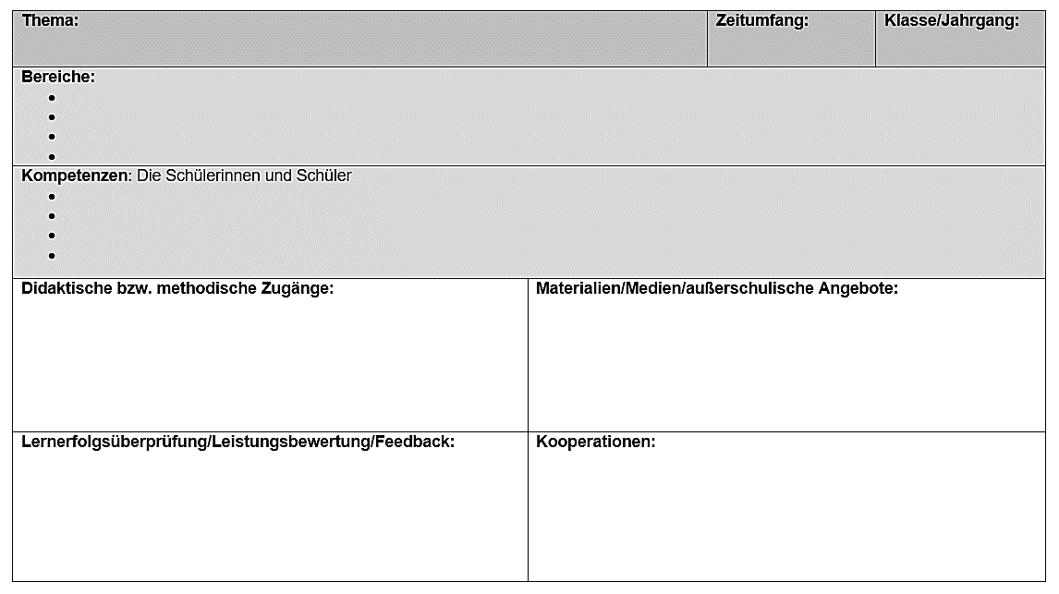
Kompetenzen, Inhalte, schulische Gegebenheiten: Unterrichtsvorhaben planen
Entwickeln Sie bitte mit Ihrer Nachbarin/Ihrem Nachbarn
eine Grundidee für ein Unterrichtsvorhaben zum Thema
St. Patrick´s Day
Notes:
Wir möchten Sie bitten, nun einmal eine ähnliche Skizze zu versuchen für ein Unterrichtsvorhaben der Klasse 4, nämlich „xyz“.
Auswertung: Vielleicht können zwei Paare einmal etwas zu je einem Unterrichtsvorhaben sagen?

Slide 52
Herzlichen Dank für Ihre Aufmerksamkeit!

